Slide 1
Git Version Control System 5
한국산업기술대학교
이택희

Slide 2
지난시간
브랜치 병합

Slide 3
목차
브랜치 병합
브랜치 삭제
브랜치 관리
이전 버전으로 돌아가기
브랜치 워크플로

Slide 4
브랜치 병합

Slide 5
브랜치 병합
그래프 작성

Slide 6
브랜치 삭제

Slide 7
브랜치 삭제
git branch –d [branchName]
강제삭제 : git branch –D [branchName]

Slide 8
브랜치 삭제
그래프 작성

Slide 9
브랜치 관리

Slide 10
브랜치 관리
git branch : 브랜치 목록 출력
git branch –v : 마지막 커밋 메시지와 함께 출력
Git branch –merged : 병합 된 브랜치 만 출력
git branch --no-merged : 병합 안 된 브랜치 만 출력

Slide 11
이전 버전으로 돌아가기

Slide 12
이전 버전으로 돌아가기
git reset --[option] [commitID]
Option
soft : working directory 보존, staging area 보존
mixed : working directory 보존, staging area 비움
hard : working directory 변화, staging area 비움
Ex : git reset --soft 9e5e6a4
Ex : git reset --mixed 9e5e6a4
Ex : git reset --hard 9e5e6a4

Slide 13
이전 버전으로 돌아가기
응용(Squash)
여러 commit 을 하나로 합치고 싶을 때
git reset --soft commitID
git commit
무슨 일이 일어나는지 그래프를 그려보자

Slide 14
브랜치 워크플로

Slide 15
브랜치 워크플로
Long-Running 브랜치
3-way Merge 의 강점을 활용
안정된 버전만 master 브랜치에 둠
즉, master 브랜치는 배포를 위한 브랜치
개발 진행을 위한 브랜치는 안정된 master 브랜치의 commit id를 기준으로 브랜치 생성
가급적 Fast-forward merge 만 일어나게 하는 것

Slide 16
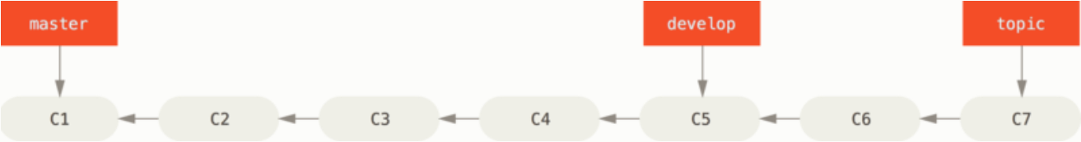
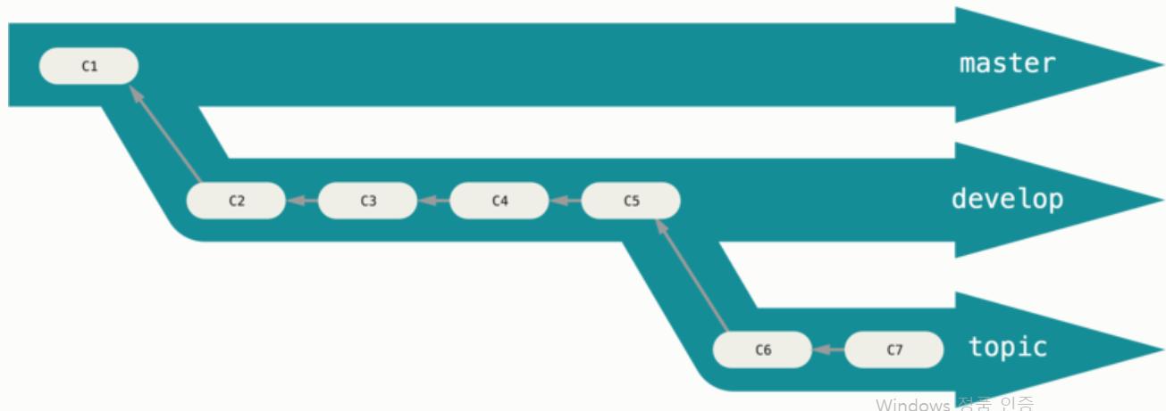
브랜치 워크플로
Long-Running 브랜치

Slide 17
브랜치 워크플로
Topic 브랜치
짧은 호흡의 브랜치
좁은 범위의 테스트, 혹은 기능 추가가 필요할 경우 활용

Slide 18
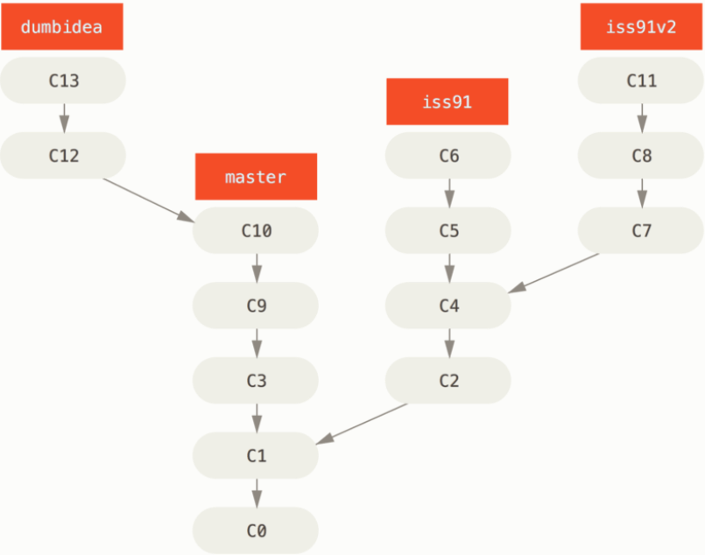
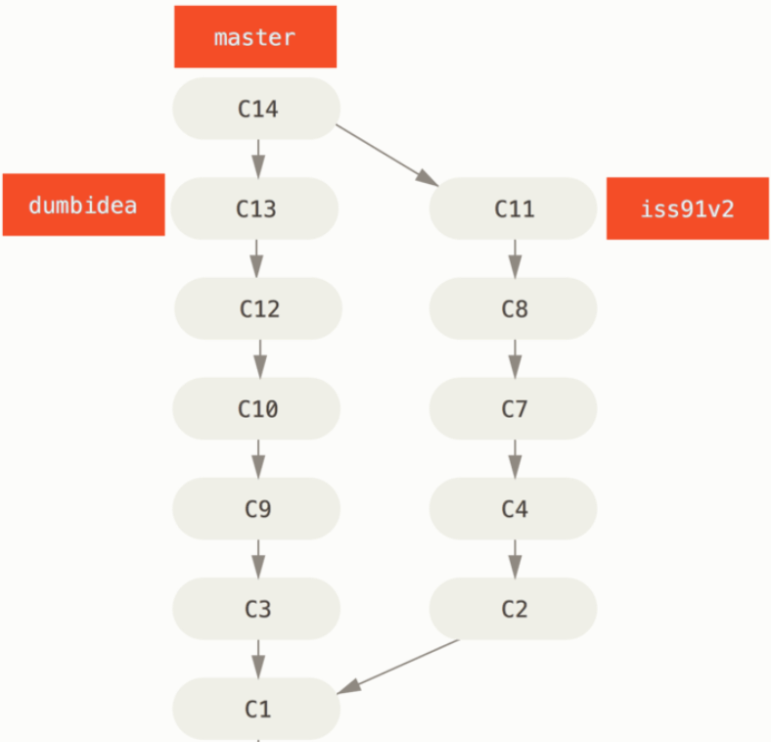
브랜치 워크플로
Topic 브랜치

